Slide 1
АО «Научно-исследовательский институт точных приборов» (НИИ ТП)

Slide 2
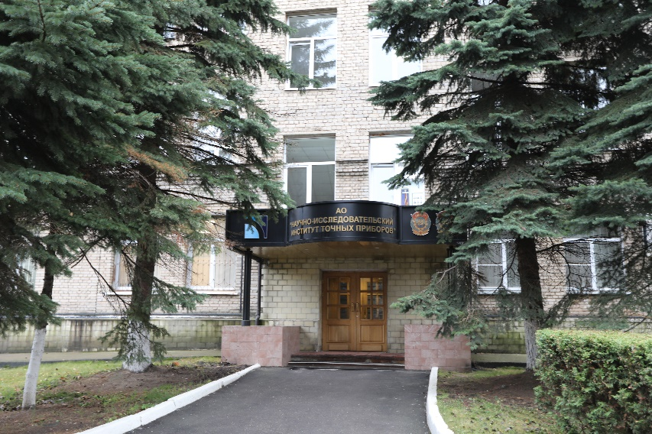
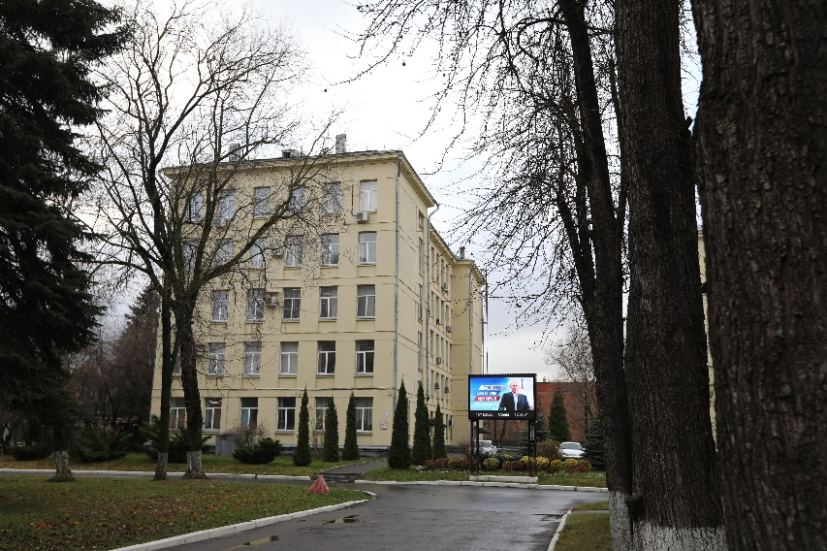
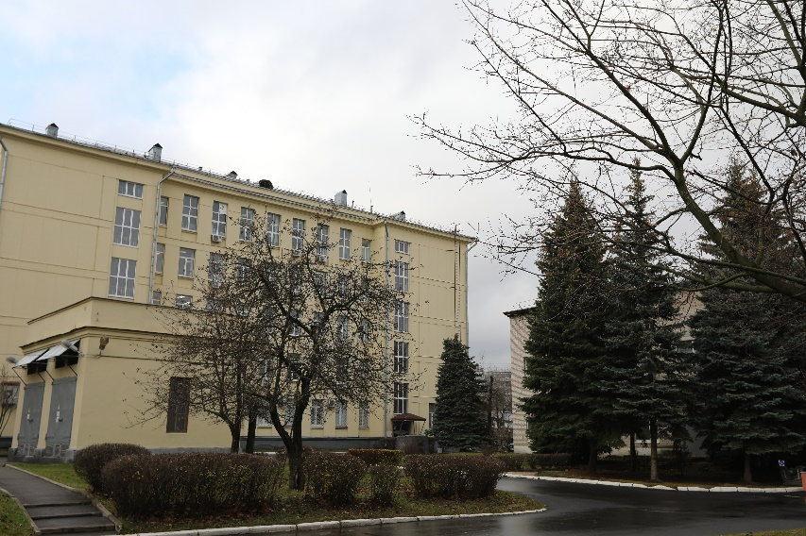
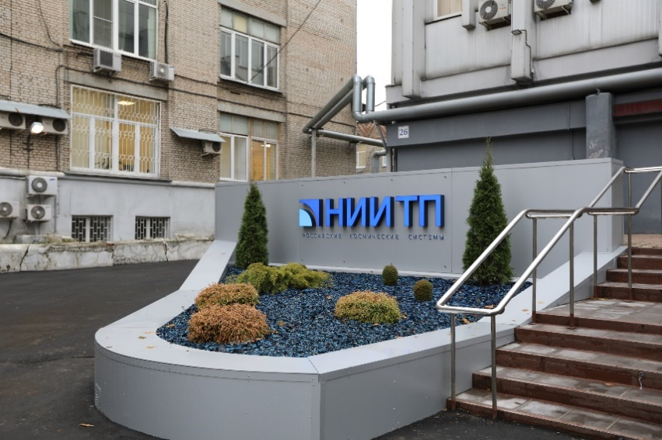
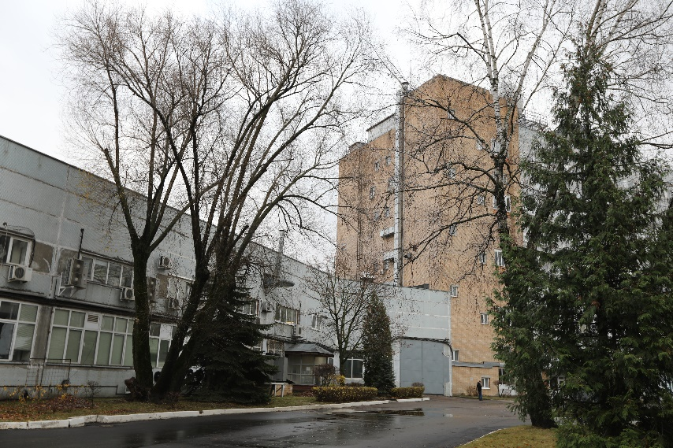
Выбирай НИИ ТП

Slide 3
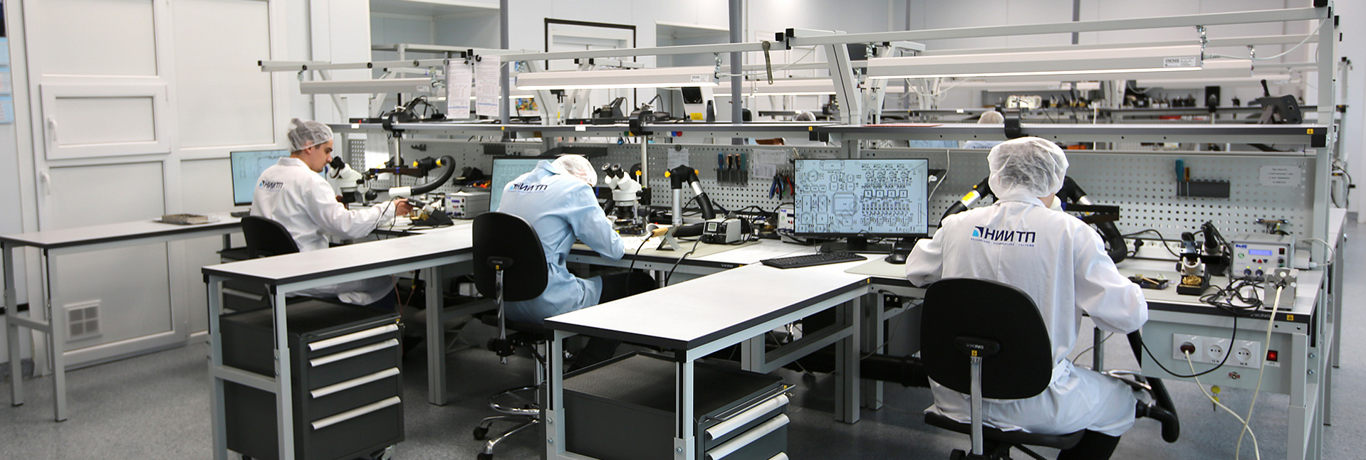
АО «Научно-исследовательский институт точных приборов»
Ведущее предприятие космической отрасли России в области разработки радиоэлектронной аппаратуры, автоматизированных информационных систем и программных комплексов
Входит в холдинг космического приборостроения АО «Российские космические системы» Госкорпорации «Роскосмос»

Slide 4
Госкорпорация «Роскосмос»
В государственную корпорацию по космической деятельности «Роскосмос» входит более 80 крупных предприятий, центров и холдингов, создающих космическую бортовую и наземную аппаратуру, наземную инфраструктуру, двигатели, программные комплексы
НИИ ТП входит в Роскосмос в составе холдинга космического приборостроения «Российские космические системы» (РКС)

Slide 5
Направления деятельности
НИИ ТП — ведущее и многопрофильное предприятие холдинга РКС, на котором работает 2 500 сотрудников
стыковка космических аппаратов
дистанционное зондирование Земли (ДЗЗ)
космическая и авиационная радиолокация
высокоскоростные радиолинии передачи информации
управление космическими аппаратами и системами
стационарные и мобильные комплексы приёма и обработки информации ДЗЗ
низкоорбитальная спутниковая система связи
геопространственная информация

Slide 6
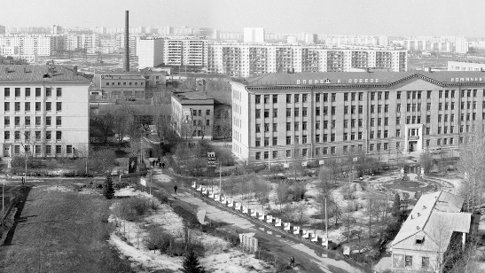
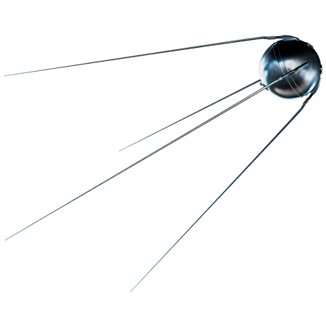
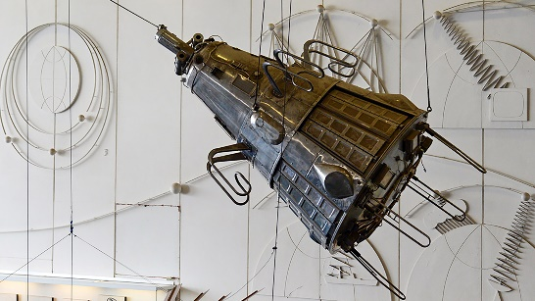
История предприятия
1952
Для разработки и изготовления каналов радиоуправления объектами базирования различного назначения создан НИИ-648 (ныне — НИИ ТП)
1956
Создаётся аппаратура для космической отрасли и разрабатывается командная радиолиния для третьего советского спутника — объекта «Д»
1958
Объект «Д» стал первым в истории освоения космоса аппаратом, который не только передавал радиосигналы, но и получал команды с Земли

Slide 7
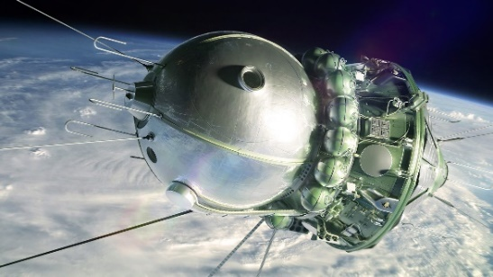
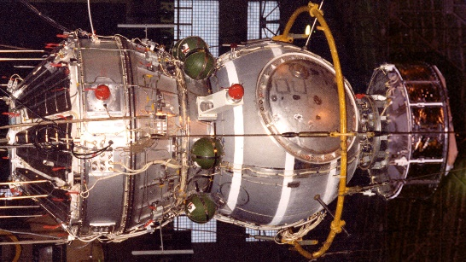
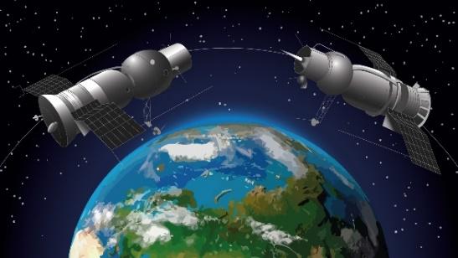
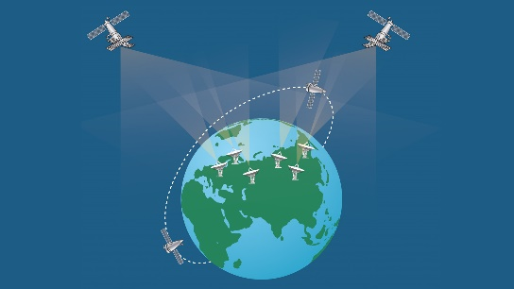
1961
Разработана командная радиолиния, которая обеспечила управление пилотируемым космическим кораблём «Восток» с первым космонавтом Ю. А. Гагариным на борту. Ею были оснащены все корабли типа «Восток» и «Восход»
1967
Система взаимных измерений «Игла» обеспечила первую в мире автоматическую стыковку двух космических кораблей на орбите Земли
1969
Произведена первая в мире стыковка пилотируемых космических кораблей «Союз-4» и «Союз-5»
1982
Впервые в стране реализовано оперативное глобальное управление космическими аппаратами через геостационарный спутник-ретранслятор

Slide 8
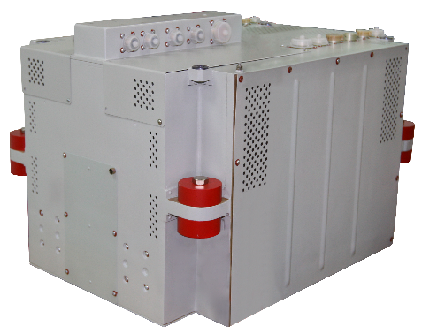
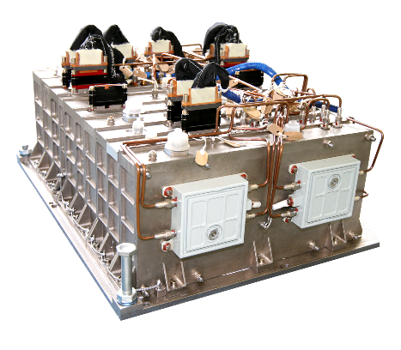
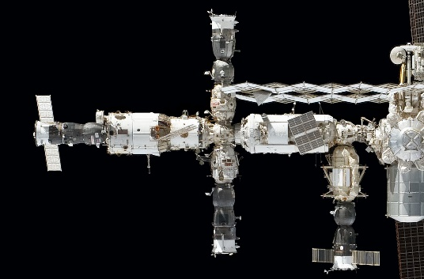
Действующие проекты
1992
Осуществлён запуск первого спутника связи «Гонец-Д1» с бортовым радиотехническим комплексом «Садко»
1998
Новое поколение аппаратуры системы взаимных измерений «Курс» и автоматизированная командно-измерительная система «Компарус» обеспечили создание и функционирование Международной космической станции (МКС)
2000
«Курс» и «Компарус» обеспечили автоматическую стыковку модулей МКС «Заря» и «Звезда»

Slide 9
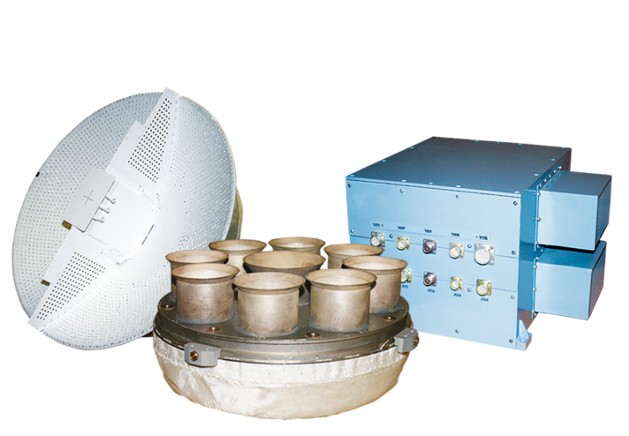
2014
Создано третье поколение цифровой аппаратуры поиска, сближения и стыковки «Курс-НА»
2016
Разработана и сдана в эксплуатацию Единая территориально-распределённая информационная система (ЕТРИС) ДЗЗ, объединившая всю наземную инфраструктуру, обеспечивающую управление целевым применением российских космических аппаратов ДЗЗ: приём информации, её обработку и передачу потребителям

Slide 10
АО «Научно-исследовательский институт точных приборов»
За последние годы к ранее созданным добавились новые системы:
семейство малогабаритных радиолокаторов с синтезированной апертурой типа «КОМПАКТ» авиационного базирования, предназначенных для проведения радиолокационной съёмки земной и водной поверхностей с авиационных носителей различных типов
высокоскоростная радиолиния (ВРЛ) для КА типа «РЕСУРС», представляющая собой комплект бортовой и наземной аппаратуры для передачи с борта КА и приёма на Земле целевой информации, поступающей со скоростью 600 Мбит/с
мобильные комплексы приёма информации дистанционного зондирования Земли, предназначенные для приёма, регистрации, структурного восстановления и формирования изображений земной поверхности
программно-технические комплексы обработки информации
серийное изготовление геопространственной продукции

Slide 11
Малогабаритный радиолокатор серии «Компакт»

Slide 12
Высокоскоростные радиолинии

Slide 13
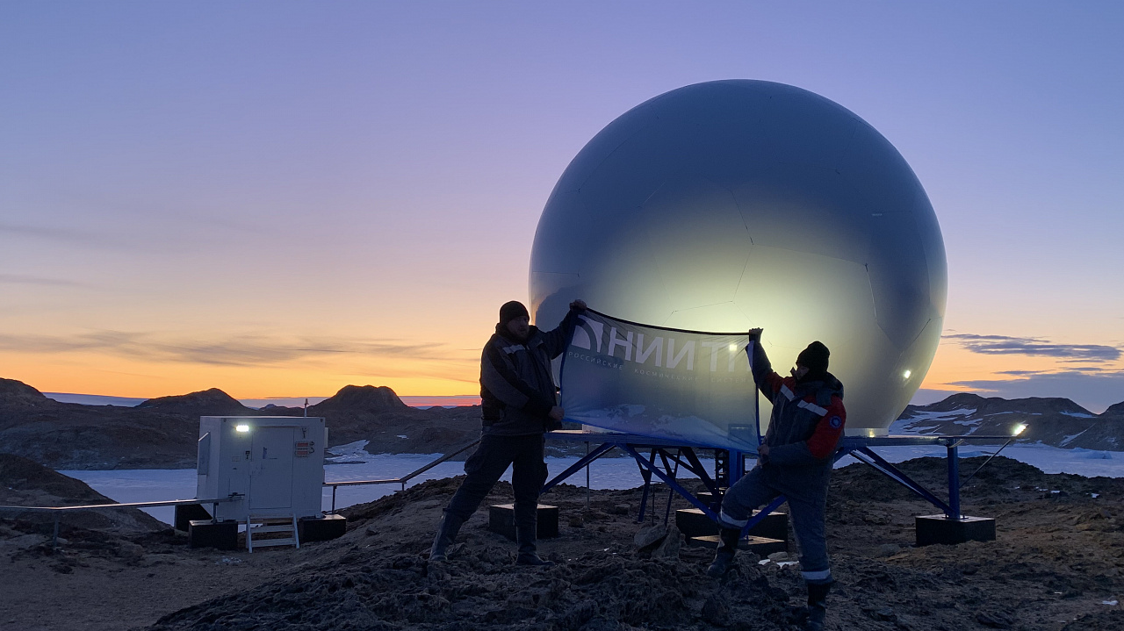
Наземные комплексы приёма, обработки и передачи информации ДЗЗ в Антарктиде, Дудинке, Анадыре

Slide 14
Программные комплексы для управления космическими аппаратами (для ЦУП)

Slide 15
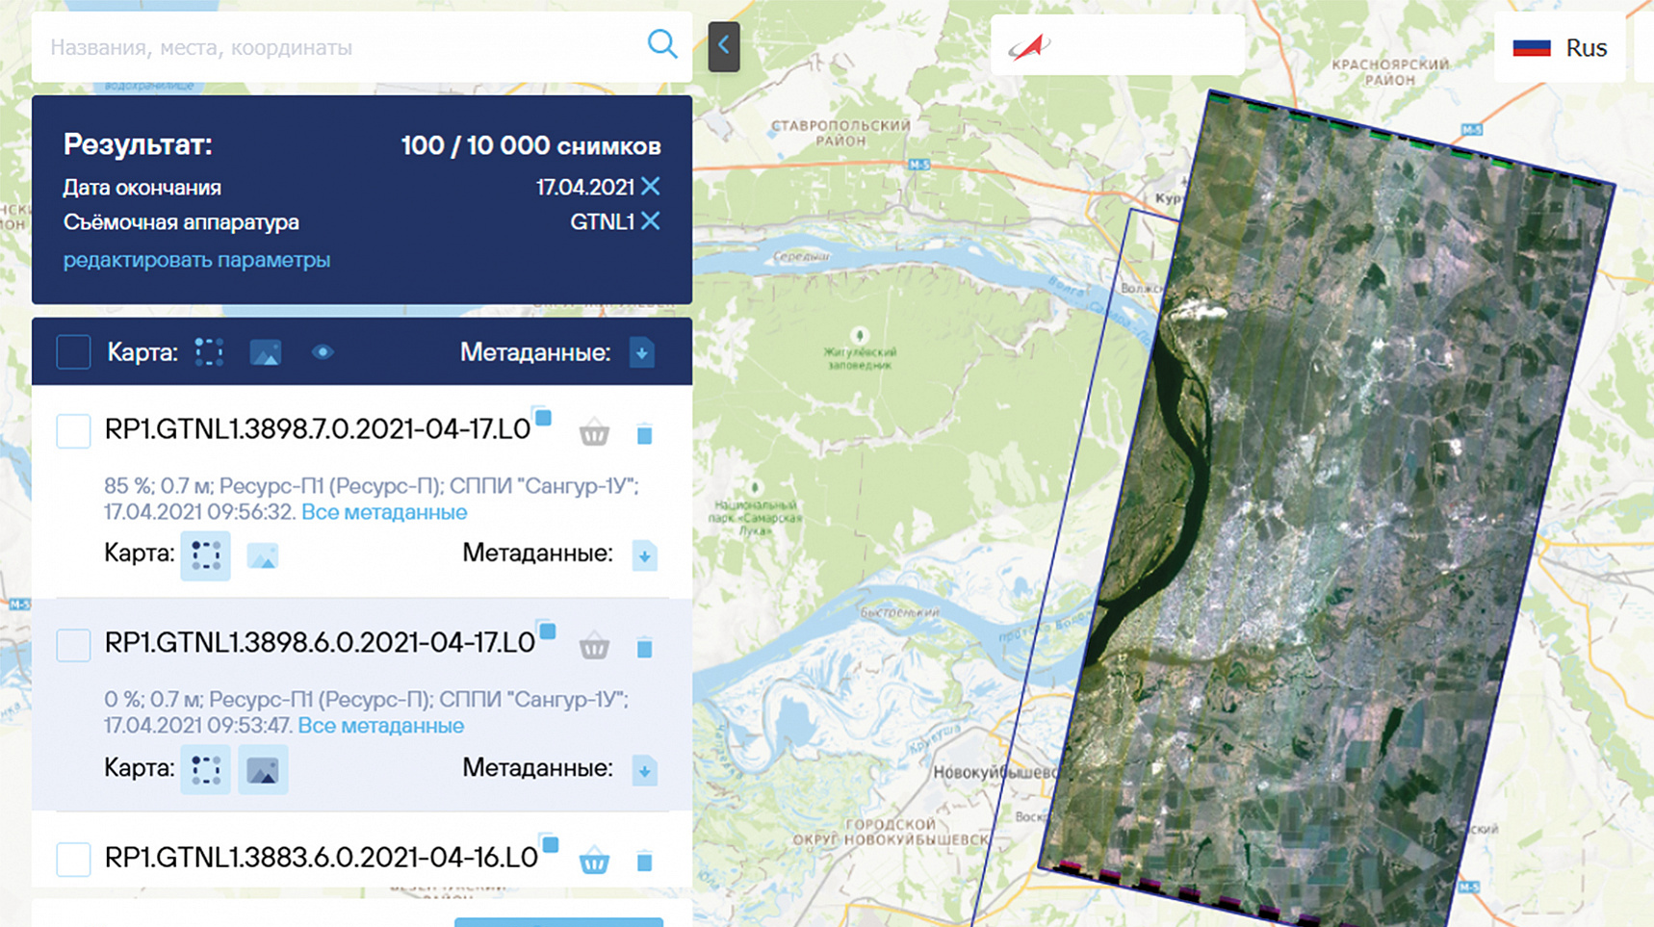
Геопортал Роскосмоса

Slide 16
Мировой приоритет в автоматической стыковке принадлежит НИИ ТП.
Первым в мире создал систему поиска, сближения и взаимных измерений (СВИ) «Игла», которая позволила осуществить автоматическую стыковку в 1967 году
Новое поколение СВИ — «Курс-НА»
Ежегодно «Курс» осуществляет от 6 до 10 стыковок с МКС

Slide 17
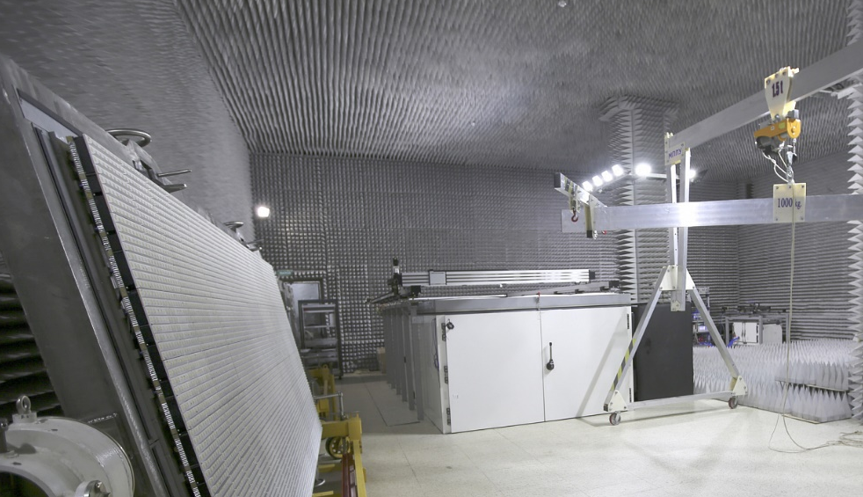
Высокодетальный радиолокационный комплекс «Касатка-Р» для КА «Обзор-Р»
Производство: АО «РКЦ «Прогресс» (г. Самара)

Slide 18
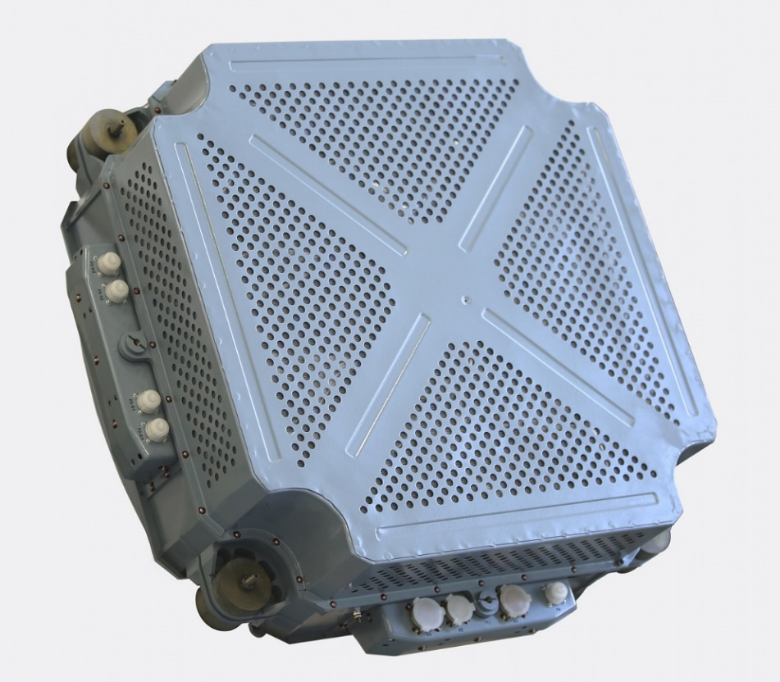
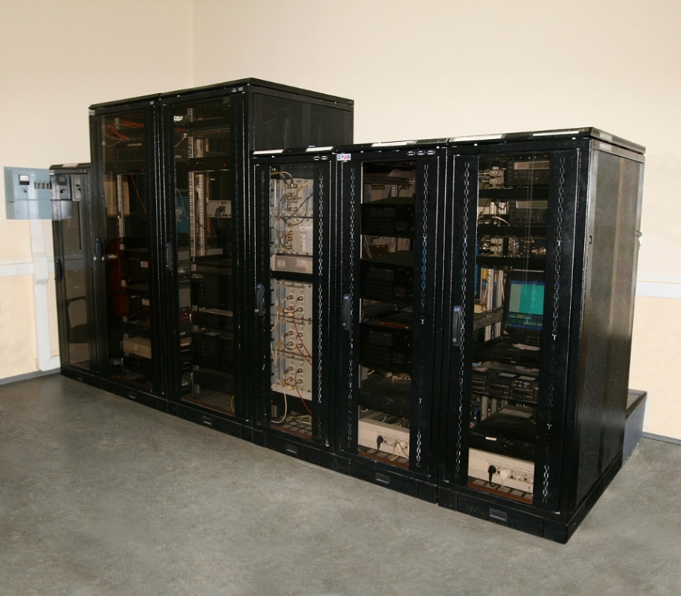
Низкоорбитальная спутниковая система связи «Гонец» — бортовой радиотехнический комплекс «Садко»
КА «Гонец»
Производство: АО «НИИ ТП» (г. Москва)
Производство: АО «Решетнёв» (г. Железногорск)

Slide 19
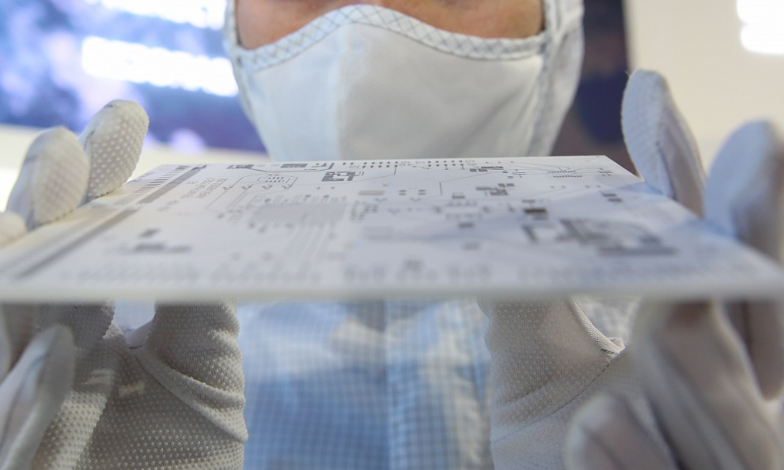
Производство многослойных керамических плат на основе LTCC-технологии

Slide 20
Производственно-техническая база АО «НИИ ТП»

Slide 21
Предприятия-партнёры
ПАО «РКК «Энергия» имени С. П. Королёва»
АО «Решетнёв»
АО «НПО Лавочкина»
АО «РКЦ «Прогресс»
АО «ГКНПЦ имени М. В. Хруничева»

Slide 22
Направления подготовки
Инженер
Прикладная информатика
Информатика и вычислительная техника
Программная инженерия
Информационные системы и технологии
Проектирование, производство и эксплуатация ракет и ракетно-космических комплексов
Приборостроение
Радиоэлектронные системы и комплексы

Slide 23
Перспективы профессионального и карьерного роста
Отсрочка от призыва на срочную службу ВС РФ
Участие в профессиональных конкурсах, семинарах и конференциях
Включение в кадровый резерв предприятия для замещения вышестоящих должностей
Самостоятельное продолжение обучения в вузе
Возможность поступления в порядке целевого набора в вузы по программам магистратуры и аспирантуры
Возможность повышения уровня квалификации (обучение на курсах) за счёт организации

Slide 24
Социальное партнёрство
Традиции трудового коллектива НИИ ТП поддерживает профсоюзный комитет «Общероссийского профессионального союза работников общего машиностроения»
Каждые три года администрация и профсоюз от лица трудового коллектива заключают коллективный договор, который служит дополнительной гарантией соблюдения прав работников предприятия

Slide 25
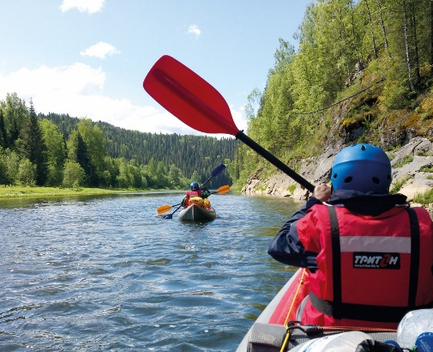
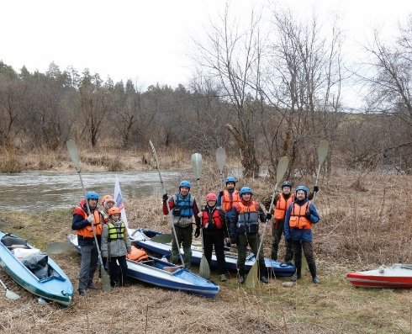
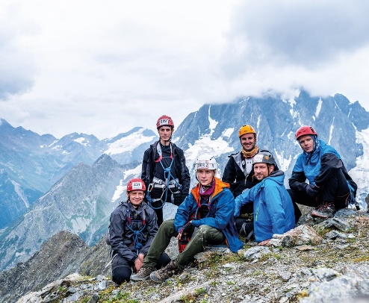
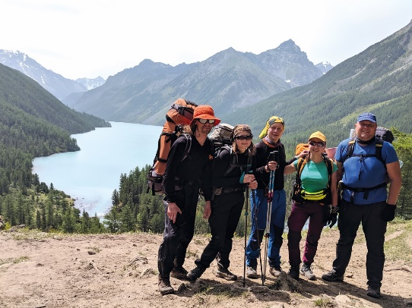
Турклуб НИИ ТП
Более ста сотрудников разного возраста и опыта туристской деятельности
Регулярные категорийные походы: горные, пешие и водные маршруты
Получение участниками спортивных разрядов и званий
Секция «Велопутешественник» — походы выходного дня по Подмосковью
Отмеченные точки на карте: Урал, Карелия, Архангельская область, Алтай

Slide 26
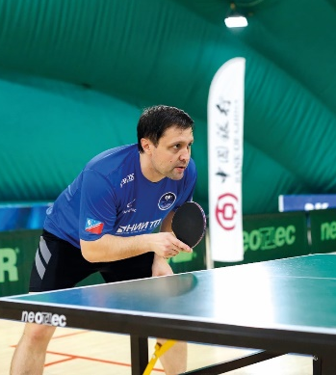
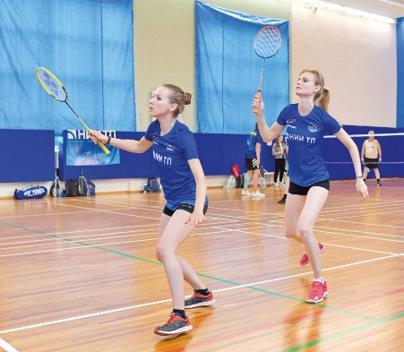
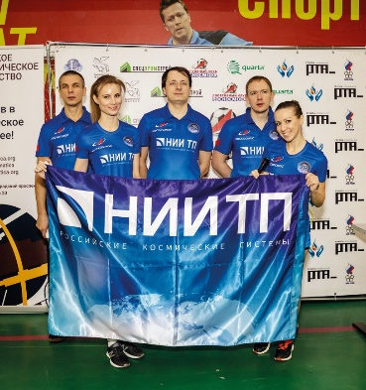
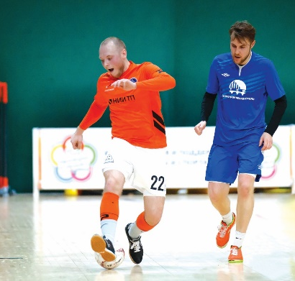
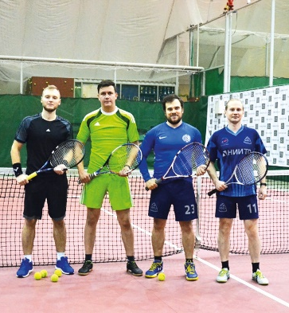
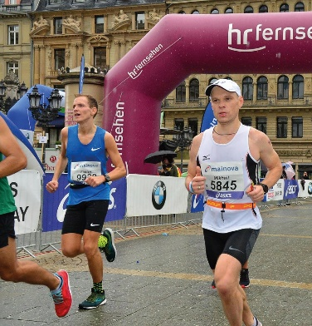
ЗНАЕМ. УМЕЕМ. ТВОРИМ
Спорт
Баскетболисты НИИ ТП — победители спартакиады Роскосмоса
Клуб любителей бега «Летучая мышь» состоит из марафонцев и супермарафонцев. Они — участники всероссийских соревнований
Футбольный клуб «АФЕК» назван в честь основоположника научно-технической школы НИИ ТП Алексея Фёдоровича Калинина. Члены клуба — авторы лучших голов сезонов Корпоративной Лиги
Другие спортивные клубы предприятия:
«Точное попадание» (дартс)
«Траектория» (бадминтон)
«Импульс» (настольный теннис)
«Орбита» (большой теннис)

Slide 27
Комфортная рабочая среда
Поддержка профсоюза
Система кураторства (наставничества)
Социальный пакет
(ДМС)

Slide 28
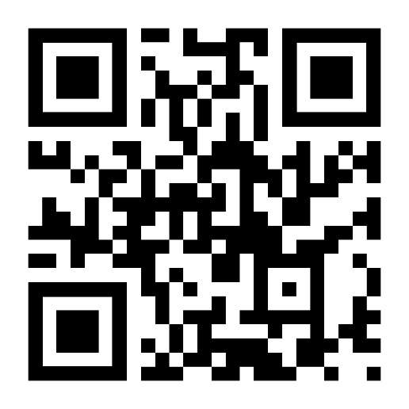
АО «Научно-исследовательский институт точных приборов»
Дополнительную информацию по вопросам трудоустройства можно получить в управлении по работе с персоналом АО «НИИ ТП».
Телефоны:
(495) 231-38-17
(499) 204-85-77
(495) 290-36-20
Адрес: Москва, улица Декабристов, владение 51, строение 26, центральная проходная АО «НИИ ТП», 2 этаж, 223 кабинет
email: info-15@niitp.ru

